Slide 1
عنوان طرح : طراحی و ساخت گازی ساز زیست توده از نوع پایین سو (Downdraft) متناسب با شرایط منابع زيست توده ایران
پژوهشکده: مکانیک
مجریان:
دکتر حسنعلی ازگلی،
دکتر فواد فرحانی بغلانی،
مهندس کیوان سیدی نیاکی

Slide 2
شرح مختصر علمی طرح:
گازی­سازی (Gasification) فرآیندی است که در آن مواد حاوی کربن مانند زیست توده و زغال سنگ در دمای بالا (بیش از °C700) در حضور اکسیژن و یا یک عامل اکسید کننده مانندCO₂ ، هوا، اکسیژن یا بخار به منواکسیدکربن، هیدروژن، متان، دی اکسید کربن و همچنین هیدروکربن­های سبک مانند اتان و پروپان و هیدروکربن­های سنگین­تر مانند قطران، تبدیل می­شود.

Slide 3
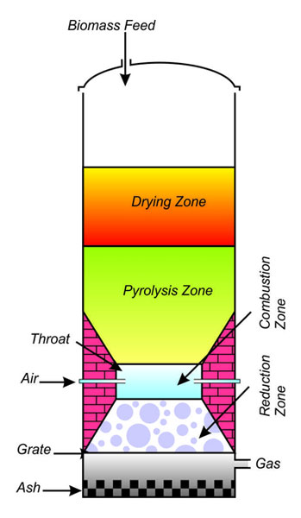
شرح مختصر علمی طرح:
گازی­ساز زیست توده پایین سو (Downdraft Biomass Gasifier)

Slide 4
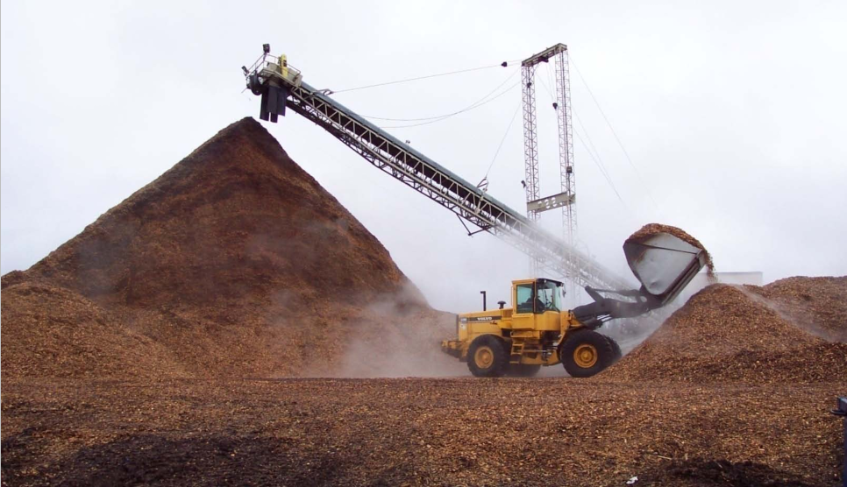
سازمان پژوهش های علمی و صنعتی ایران
گازی ساز زیست توده
(Biomass Gasifier)
تولید انرژی از منابع زیست توده
(پسماندهای شهری، کشاورزی و صنعتی)

Slide 5
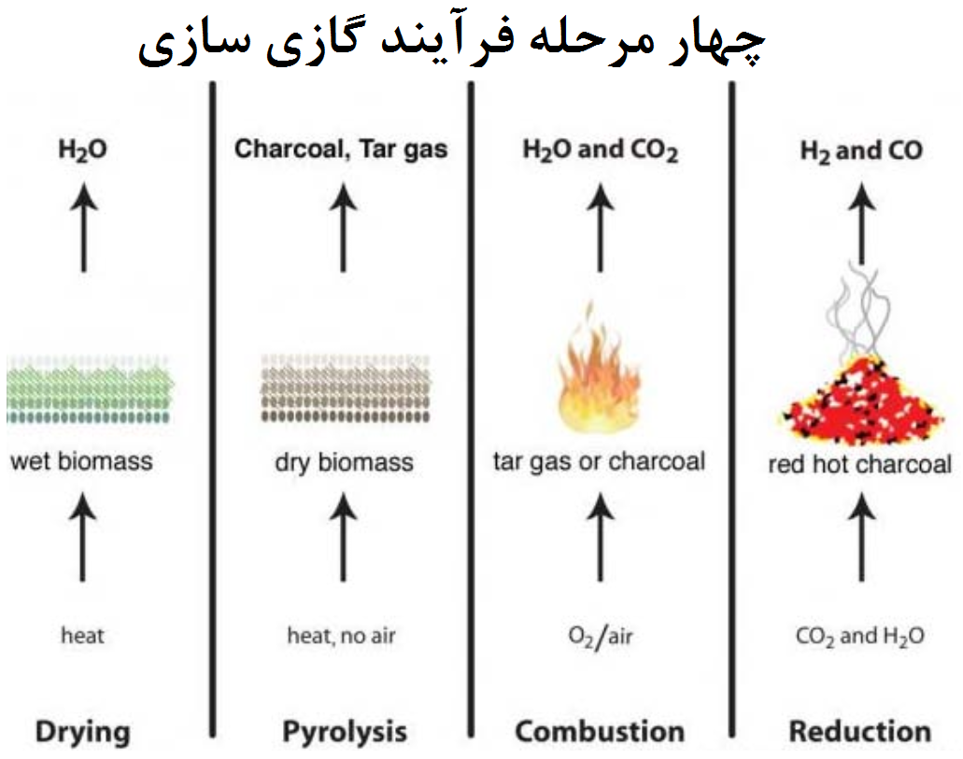
سازمان پژوهش های علمی و صنعتی ایران

Slide 6
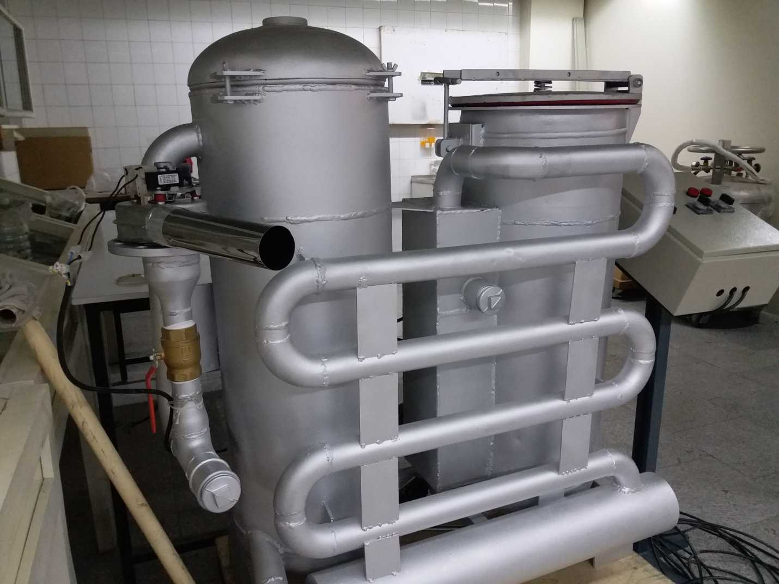
سازمان پژوهش های علمی و صنعتی ایران
گازی ساز زیست توده
(Biomass Gasifier)
ظرفیت: kW 10
حجم مخزن: 5 kg
قدرت دمنده: 55 Watt
حداکثر حجم گاز تولیدی: m³/hr 120

Slide 7
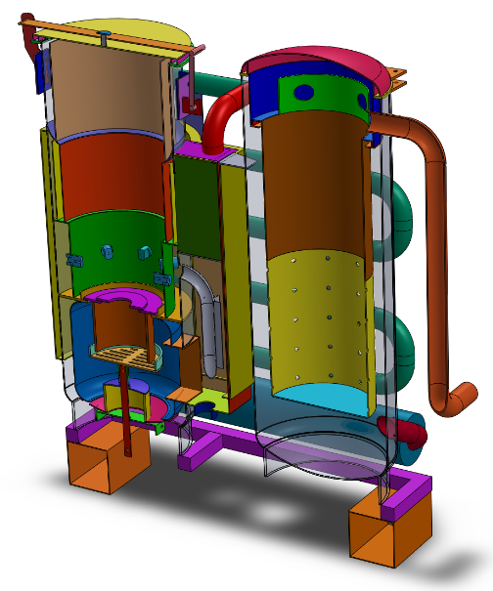
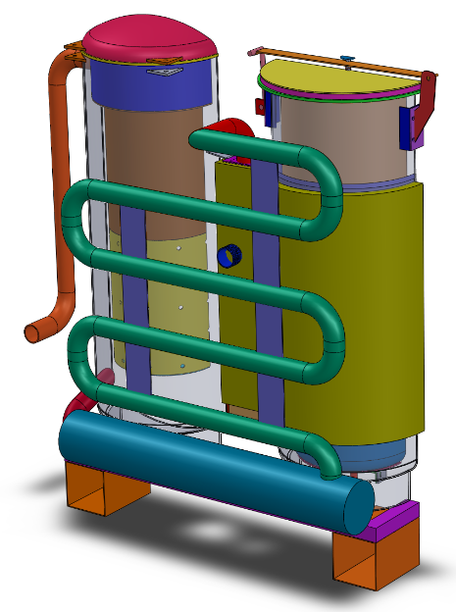
سازمان پژوهش های علمی و صنعتی ایران
گازی ساز زیست توده
(Biomass Gasifier)

Slide 8
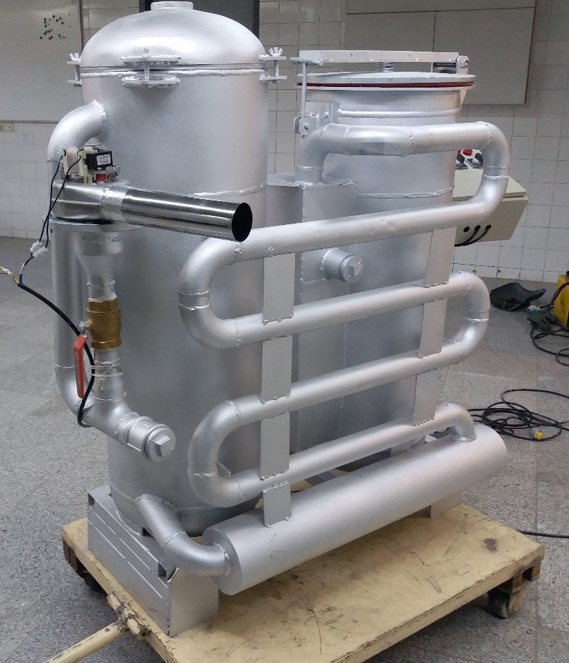
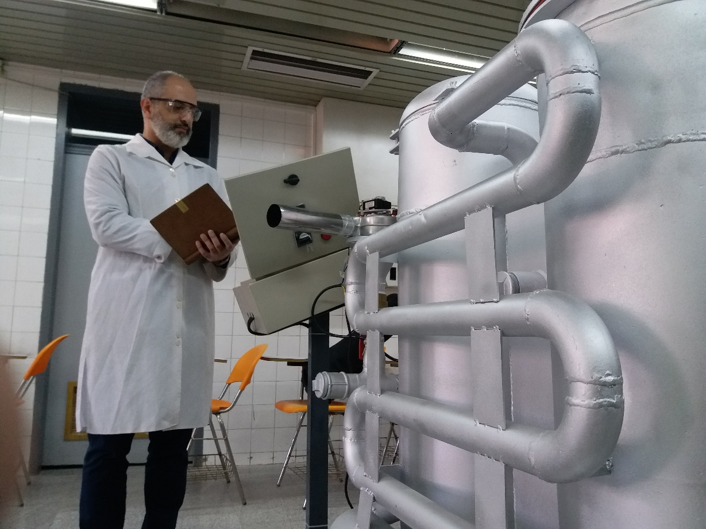
شرح مختصر علمی طرح:
گازی­ساز زیست توده پایین سو ساخته شده در سازمان پژوهش های علمی و صنعتی ایران

Slide 9
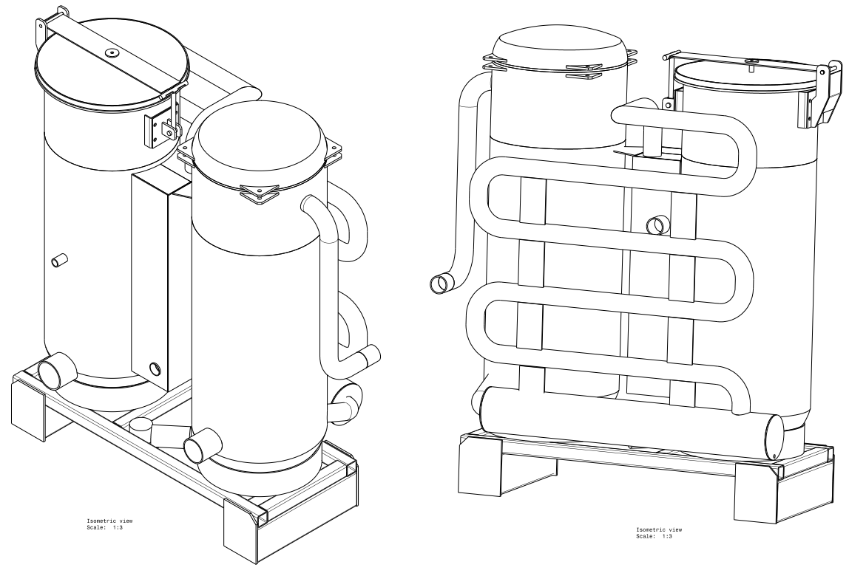
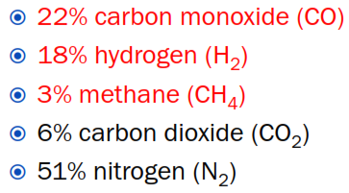
سازمان پژوهش های علمی و صنعتی ایران
گازی ساز زیست توده
(Biomass Gasifier)
محتوی گاز تولیدی:

Slide 10
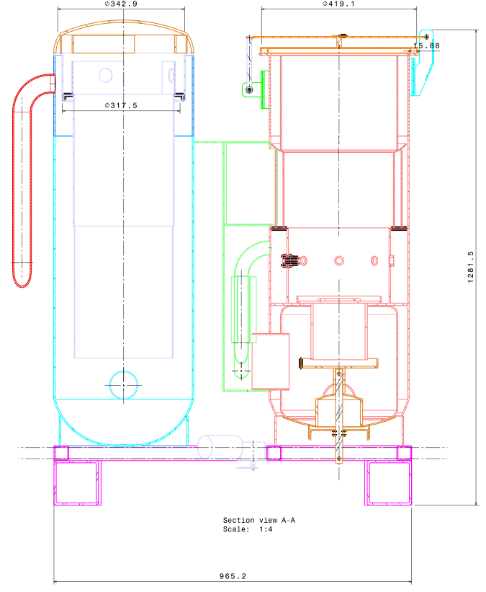
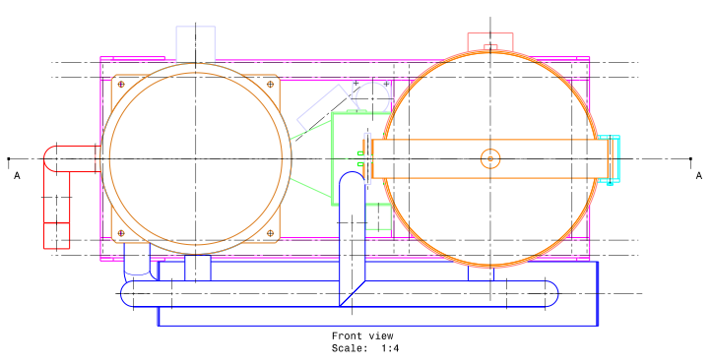
سازمان پژوهش های علمی و صنعتی ایران
گازی ساز زیست توده
(Biomass Gasifier)

Slide 11
هدف از اجراي طرح و نتايج:
جزئیات مربوط به واکنش هایی که در یک سیستم گازی ساز صورت می گیرند و همچنین اجزای اصلی مربوط به یک دستگاه گازی ساز در بخش بعدی تحقیق حاضر ارائه شده است. در این بخش با تمرکز بر ویژگی های سوخت زیست توده و پراکندگی آن در سطح کشور، به بیان واکنش های اصلی و مراحل سه گانه روی دادن این واکنش ها در طی فرآیند گازی سازی اشاره شده است.

Slide 12
مراحل انجام تحقیق:
همچنین، پارامترها و خروجی های مورد انتظار یک سیستم گازی ساز زیست توده در این بخش تشریح شده است. در این قسمت به روش محاسبه راندمان سیستم، میزان تولید گاز قابل احتراق، مشکلات احتمالی و الزامات پیاده سازی یک دستگاه گازی ساز پرداخته شده است.

Slide 13
مراحل انجام تحقیق:
براساس تفکیک بخش های مختلف، گزارشی از فرآیندهای طراحی، نقشه کشی، تولید قطعات و مونتاژ اجزای مختلف ارائه شده است. در این طرح، یک سیلندر به عنوان راکتور دستگاه گازی ساز که در قسمت پایینی آن یک سطح شبکه ای طراحی شده است، از دیدگاه مکانیکی طراحی شد و سپس فرآیندهای ساخت شامل برشکاری، جوشکاری و غیره بر روی آن به انجام رسیده است.

Slide 14
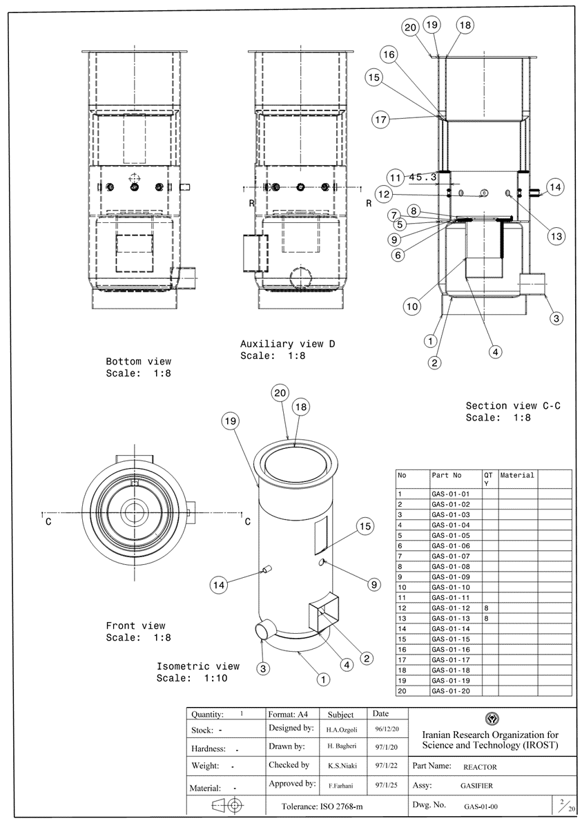
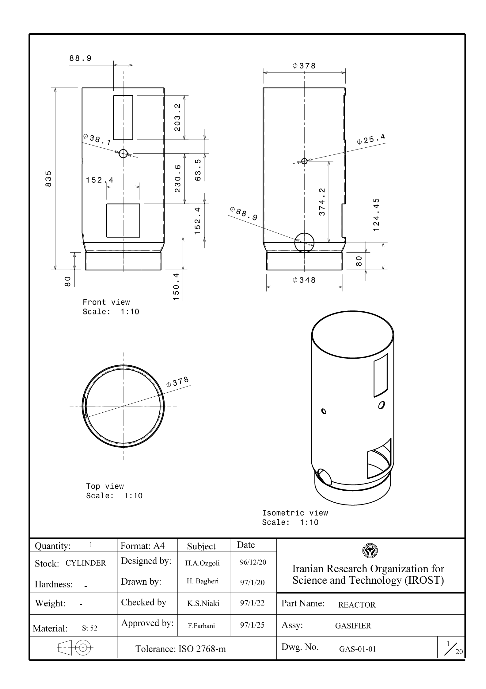
مراحل انجام تحقیق:
برخی از نقشه مربوط به قسمت راکتور گازی ساز

Slide 15
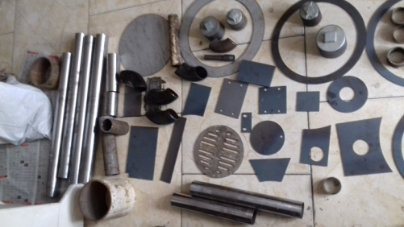
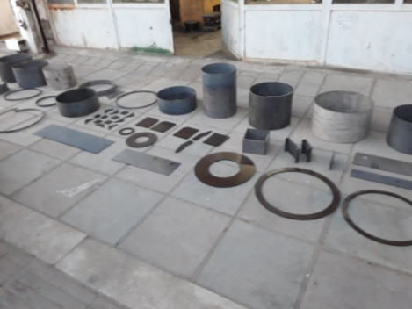
مراحل انجام تحقیق:
برخی از قطعات برش خورده مربوط به قسمت راکتور گازی ساز

Slide 16
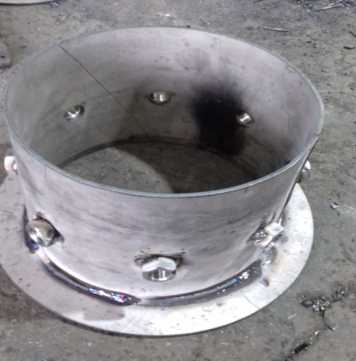
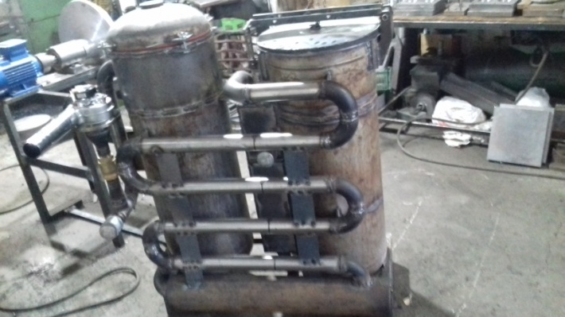
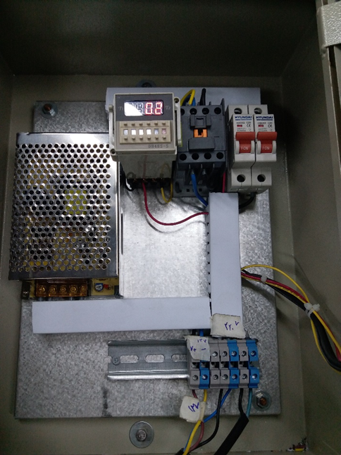
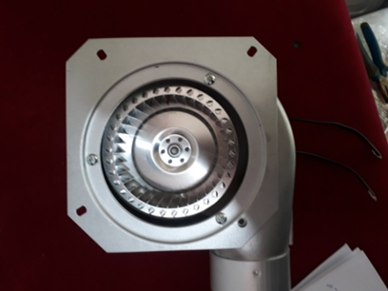
مراحل انجام تحقیق:
مراحل ساخت و مونتاژ اجزای دستگاه گازی ساز

Slide 17
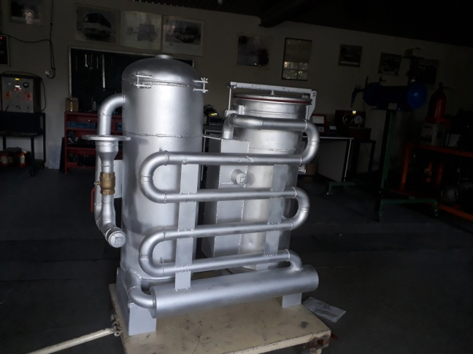
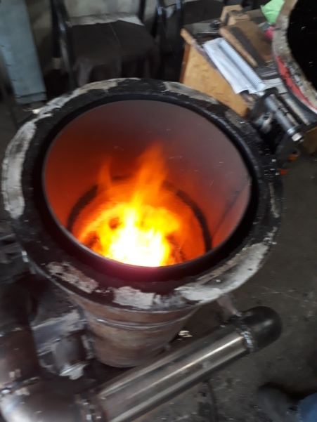
مراحل انجام تحقیق:
مراحل ساخت و مونتاژ اجزای دستگاه گازی ساز

Slide 18
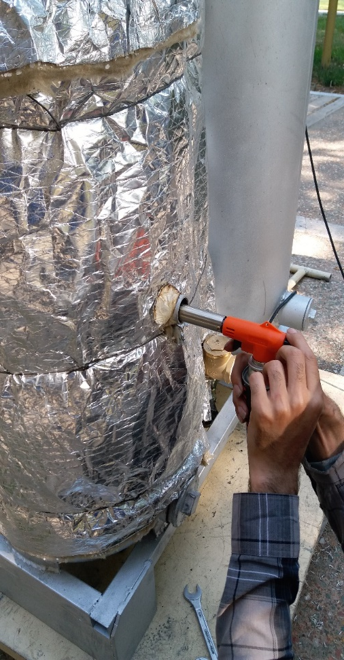
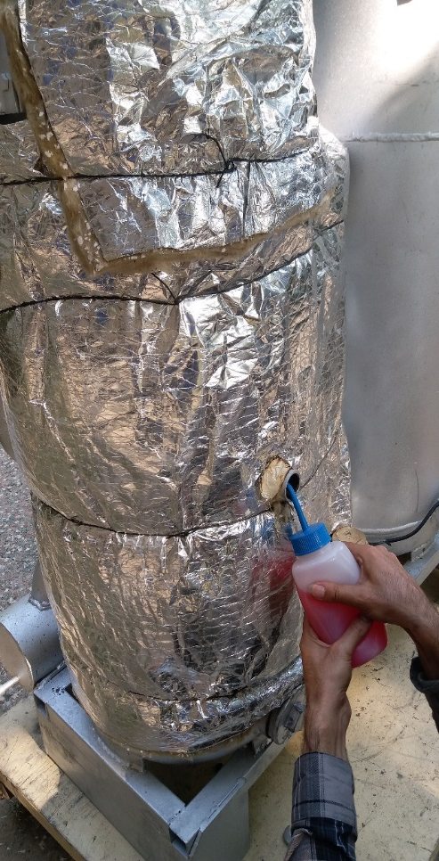
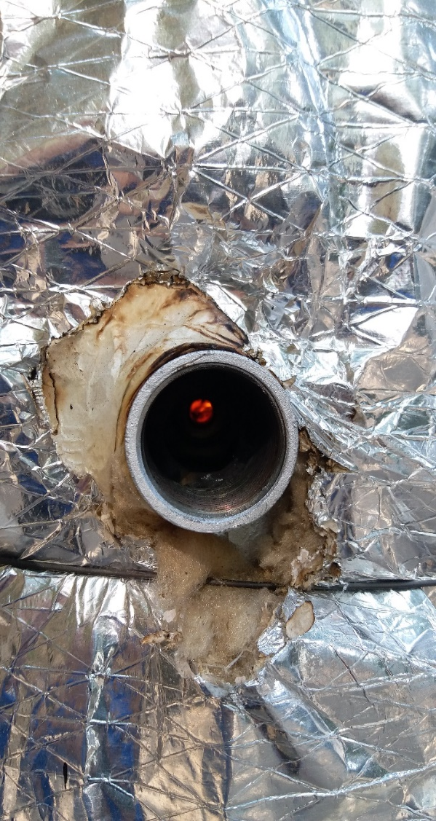
مراحل انجام تحقیق:
راه اندازی دستگاه گازی ساز

Slide 19
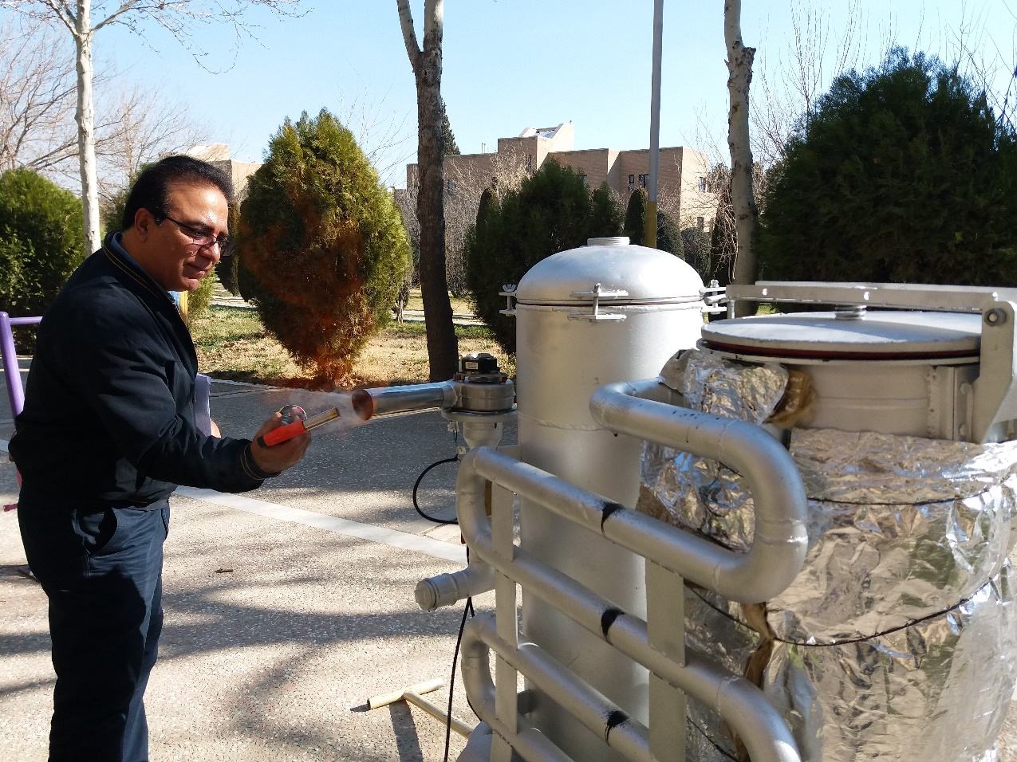
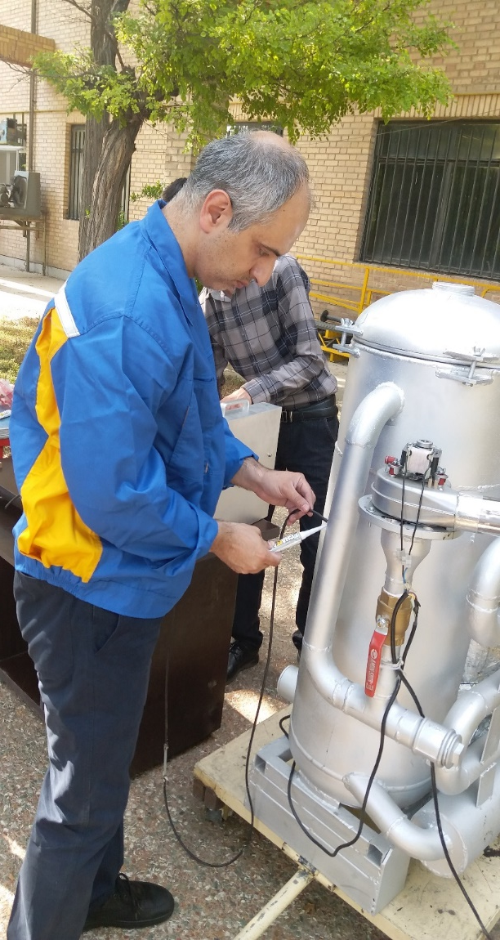
مراحل انجام تحقیق:
راه اندازی دستگاه گازی ساز

Slide 20
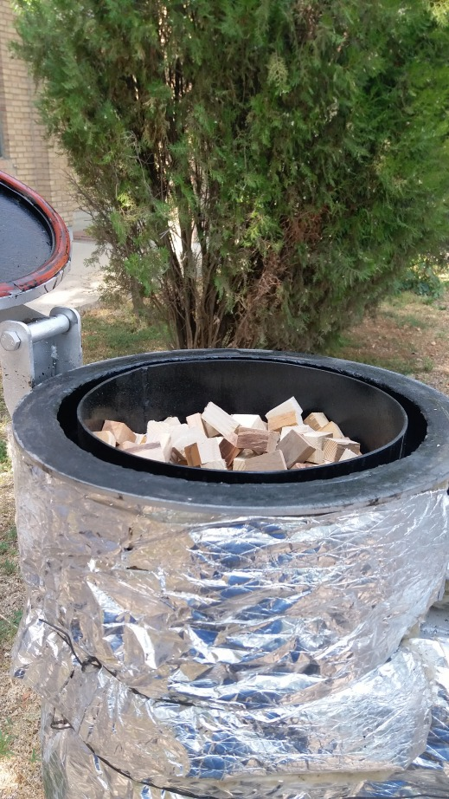
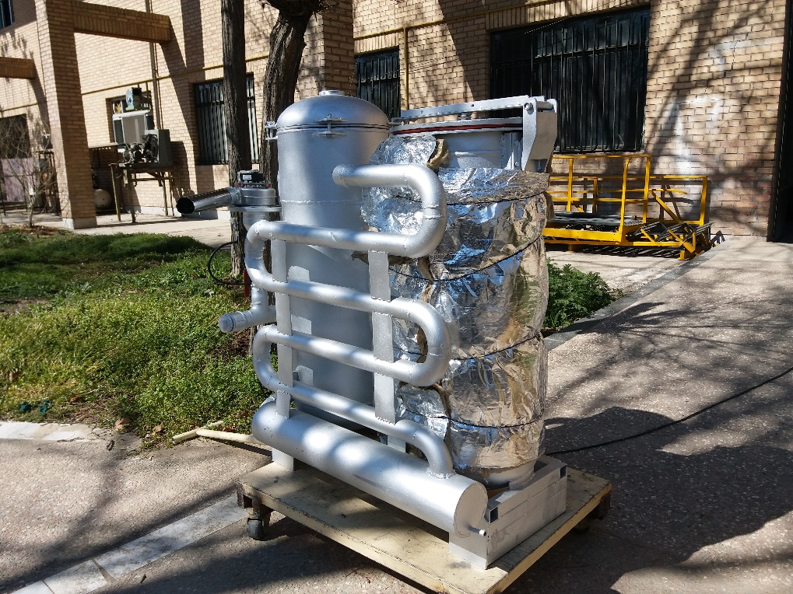
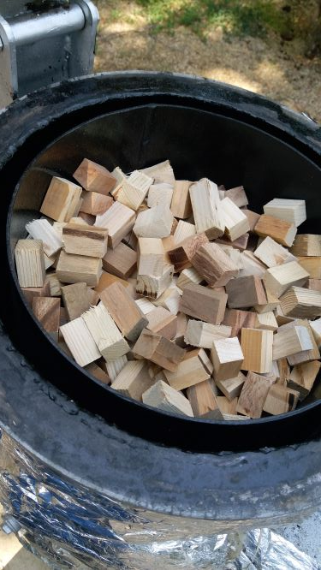
شرح مختصر علمی طرح:
گازی­ساز زیست توده پایین سو ساخته شده در سازمان پژوهش های علمی و صنعتی ایران

Slide 21
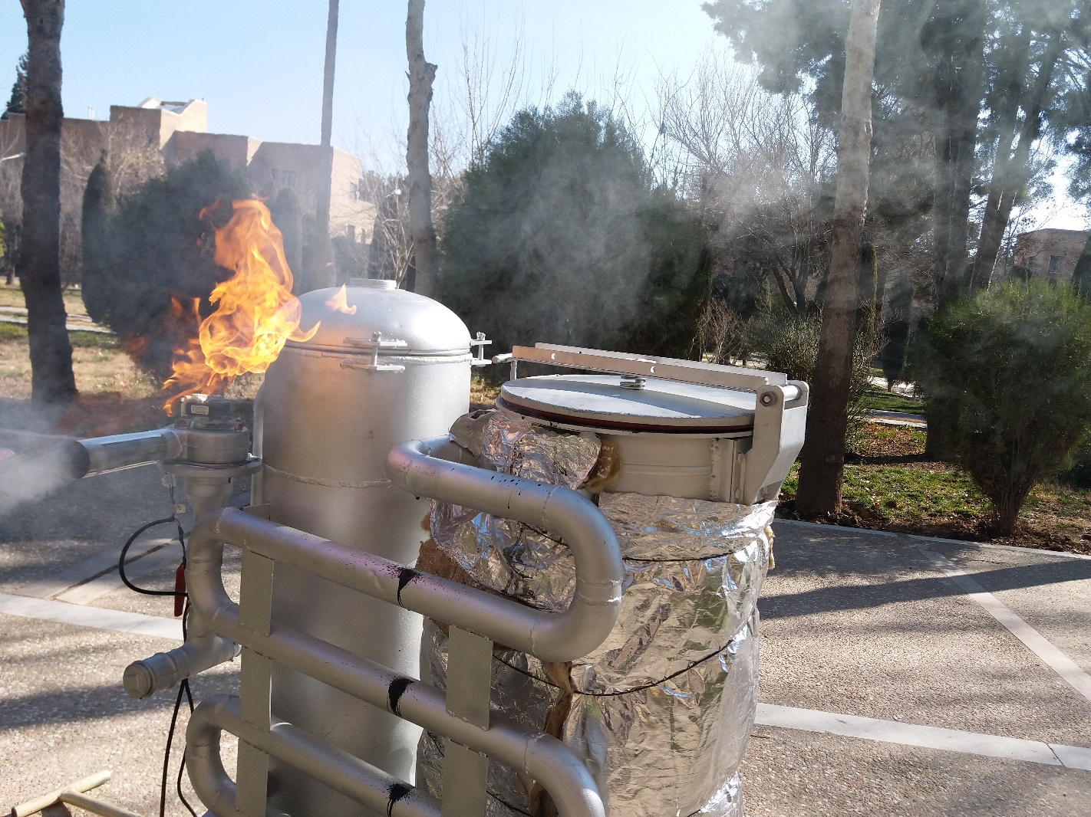
شرح مختصر علمی طرح:
آزمون عملکرد گازی­ساز زیست توده پایین سو ساخته شده در سازمان پژوهش های علمی و صنعتی ایران

Slide 22
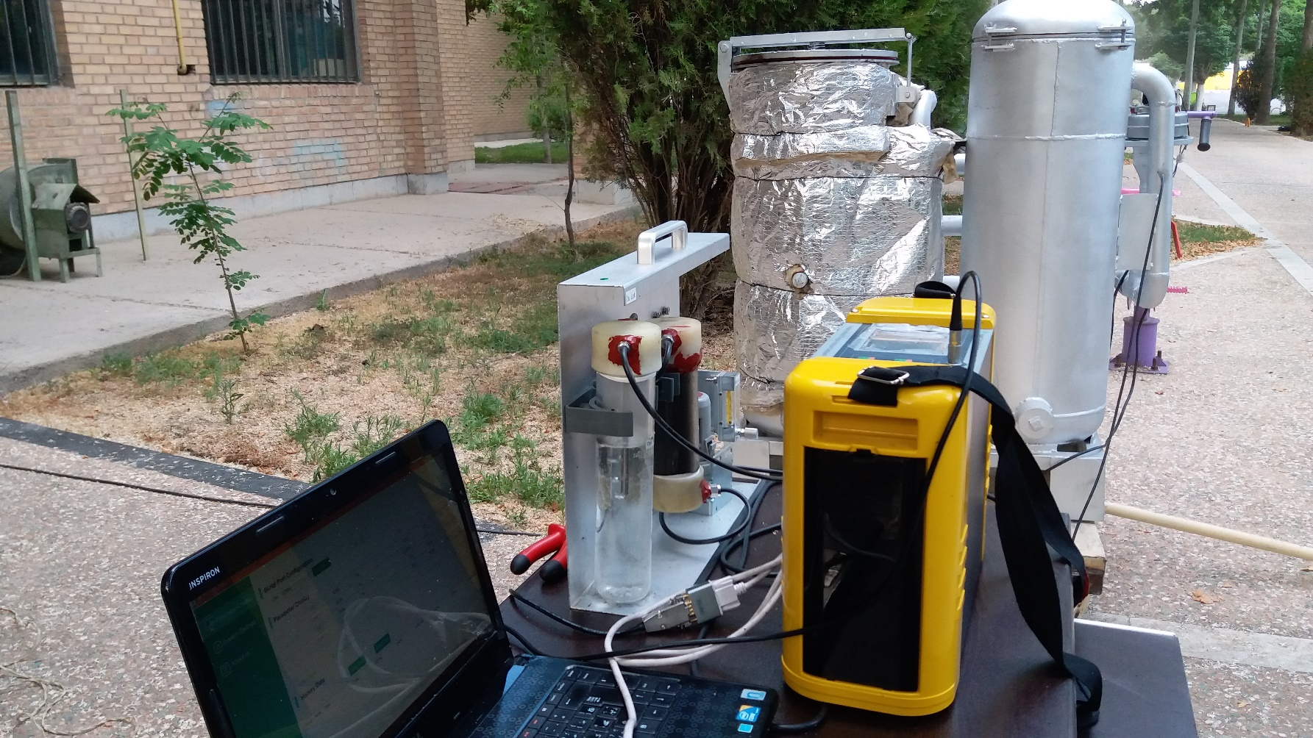
شرح مختصر علمی طرح:
آزمون عملکرد گازی­ساز زیست توده پایین سو ساخته شده در سازمان پژوهش های علمی و صنعتی ایران

Slide 23
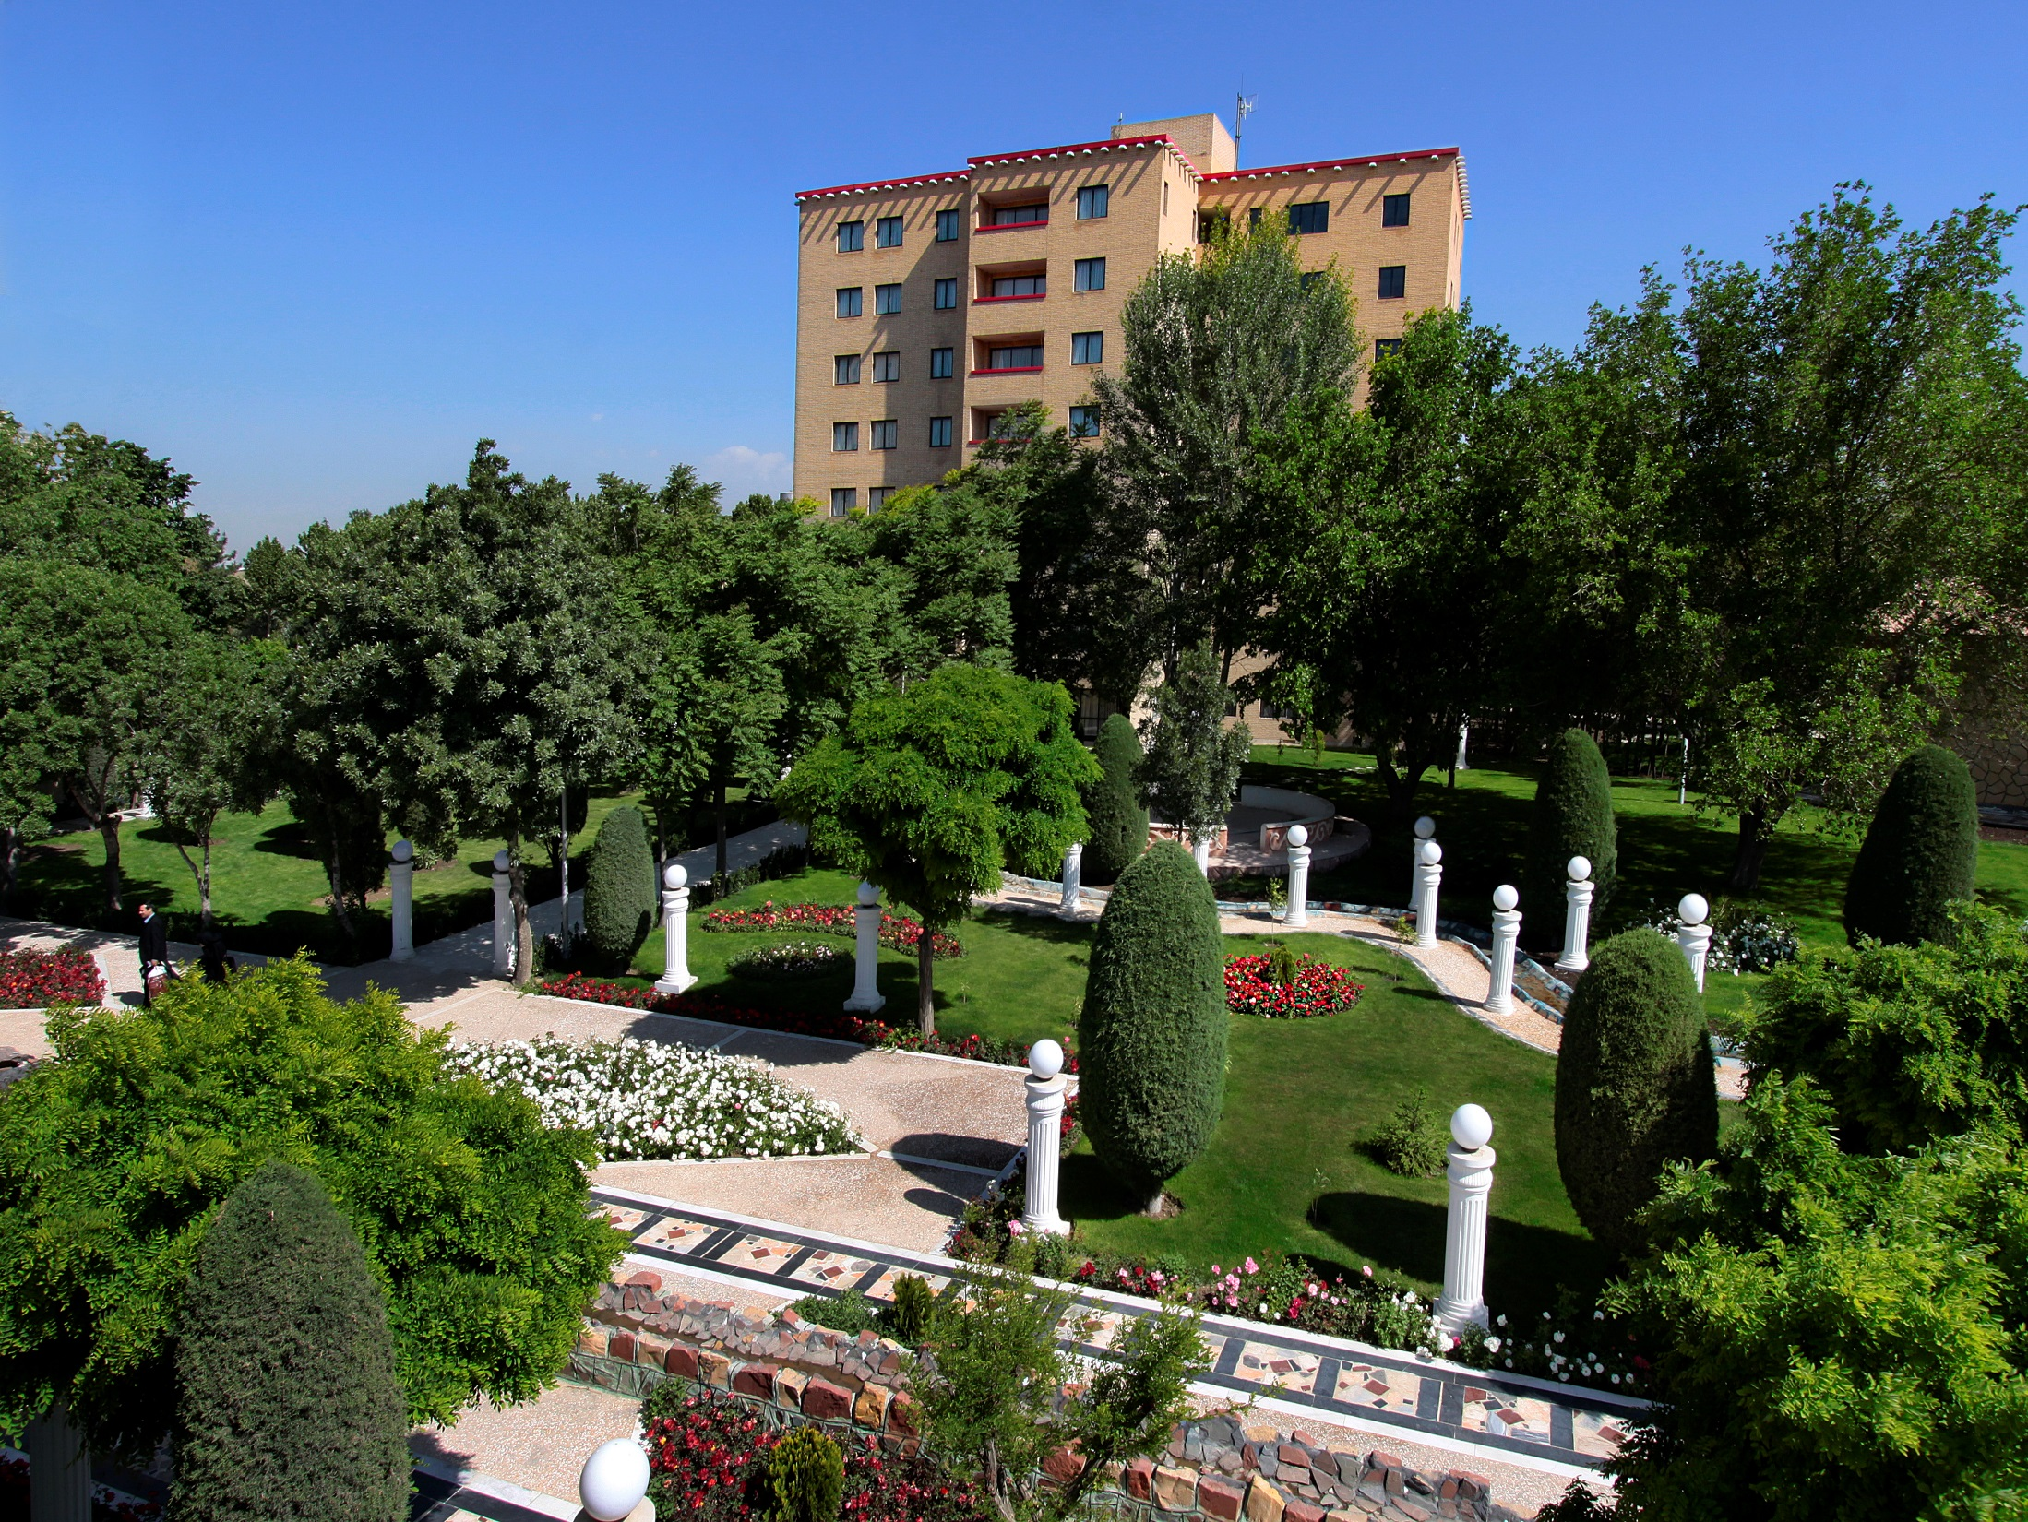
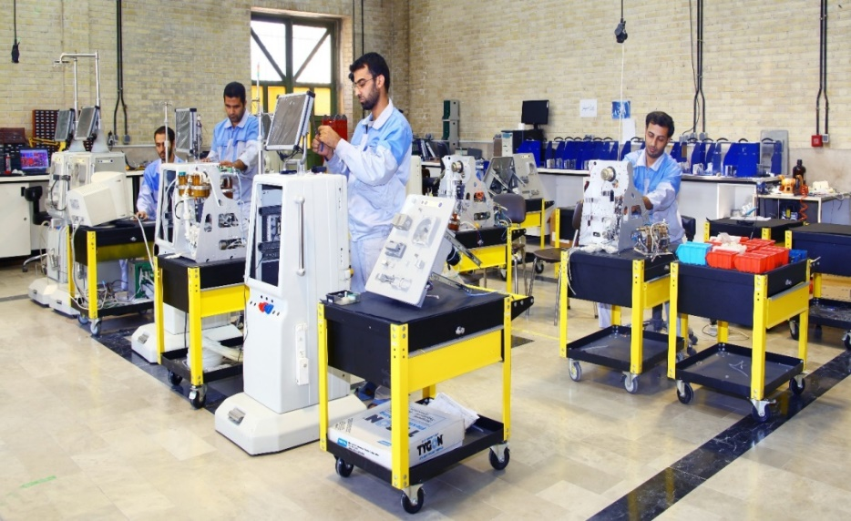
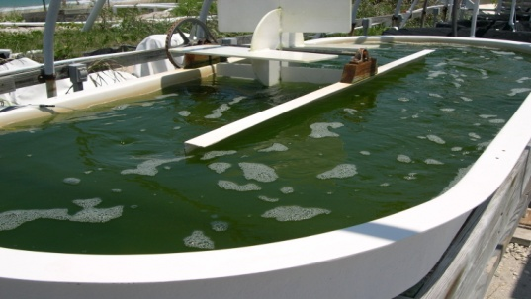
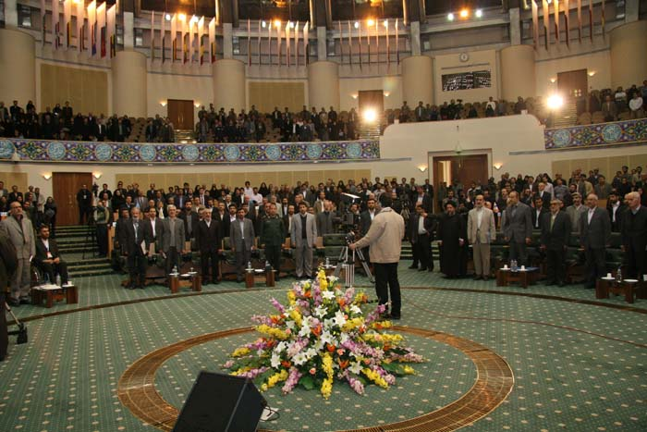
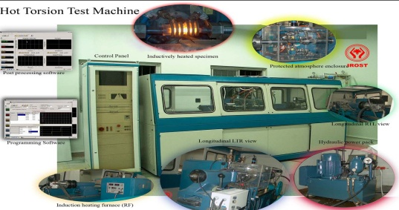
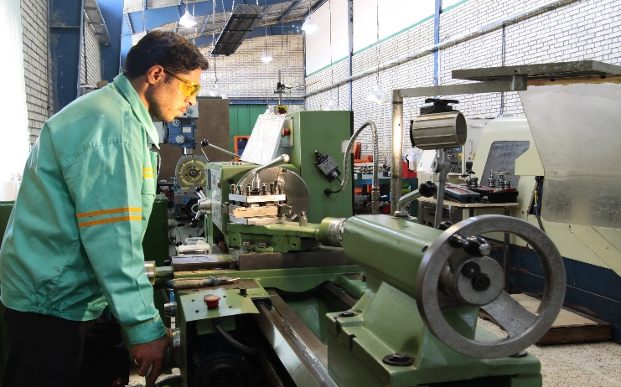
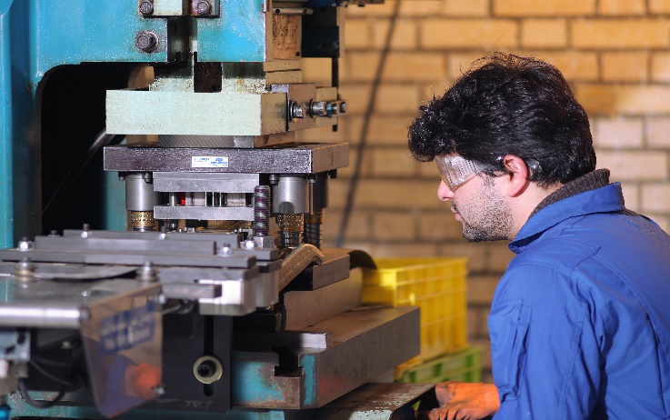
سازمان پژوهش‌هاي علمي صنعتي ايران

Slide 24
سازمان پژوهش های علمی و صنعتی ایران
با تشکر از توجه شما
دکتر حسنعلی ازگلی
a.ozgoli@irost.org

